Slide 1



TRƯỜNG TIỂU HỌC KIẾN THIẾT
PHÒNG GIÁO DỤC VÀ ĐÀO TẠO GÒ VẤP
TRƯỜNG TIỂU HỌC LAM SƠN
Trường Tiểu học Lê Lợi- Quận Hà Đông
TUẦN 10
Chào mừng các thầy cô về dự giờ lớp 2D
Chào mừng các thầy cô về dự giờ lớp2C2
MÔN TOÁN
Giáo viên: Nguyễn Thị Hải Anh
Môn: Hoạt động trải nghiệm lớp 2
Giáo viên: Nguyễn Thị Hồng Vân

Slide 3


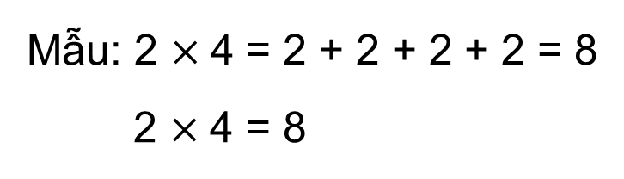
1
Tìm tích, biết:
Mẫu: 2 $×$4 = 2 + 2 + 2 + 2 = 8
2 $×$4 = 8
a) Hai thừa số là 2 và 4.
b) Hai thừa số là 8 và 2.
c) Hai thừa số là 4 và 5.

Slide 4
2
Số
?
Thừa số | 5 | 2 | 2 | 3
Thừa số | 4 | 3 | 5 | 5
Tích | ? | ? | ? | ?
20
6
10
15

Slide 5
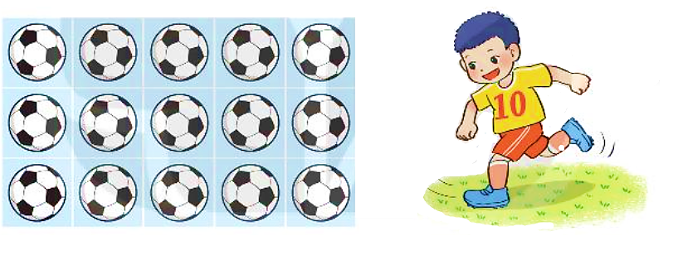
3
a) Mỗi hàng có 5 quả bóng.
Hỏi 3 hàng có tất cả bao nhiêu quả bóng?
b) Mỗi cột có 3 quả bóng.
Hỏi 5 cột có tất cả bao nhiêu quả bóng?

Slide 6

3
a) Mỗi hàng có 5 quả bóng.
Hỏi 3 hàng có tất cả bao nhiêu quả bóng?
Bài giải
Số quả bóng ở cả 3 hàng là:
5 x 3 = 15 ( quả)
Đáp số: 15 quả bóng
b) Mỗi cột có 3 quả bóng.
Hỏi 5 cột có tất cả bao nhiêu quả bóng?
Bài giải
Số quả bóng ở cả 5 cột là:
3 x 5 = 15 ( quả)
Đáp số: 15 quả bóng
* Nhận xét: 5 $×$ 3 = 3 $×$ 5

Slide 7


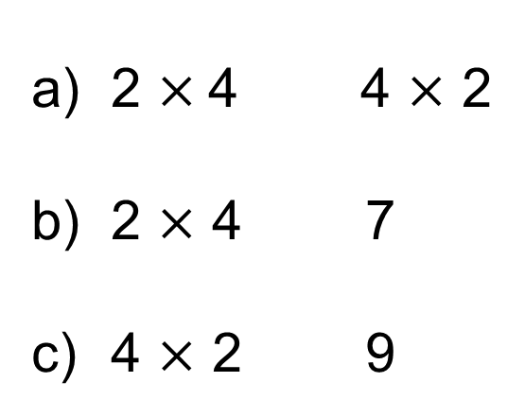
4
>; <; =
?
2 $×$4 4 $×$ 2
2 $×$ 4 7
4 $×$ 2 9
?
=
?
>
?
<

Slide 8
4
>; <; =
?
2 $×$4 4 $×$ 2
2 $×$ 4 7
4 $×$ 2 9
?
=
8
8
?
>
8
?
<
8

Slide 9

CỦNG CỐ- DẶN DÒ

Slide 10
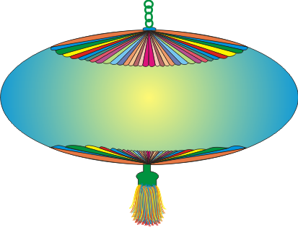

Chúc quý thầy
cô giáo
Luôn mạnh khỏe
Chúc các em
Chăm ngoan
Học giỏi
.

